Slide 1
四川省高校后勤协会第二次企业会员座谈会
通报协会2021年重点工作及企业会员相关事宜
高 庆
2021年3月12日

Slide 2

目 录
1
四川省高校后勤协会概况
2
协会2021年重点工作
3
传达协会三届五次理事会相关精神
4
协会宣传联络工作
5
企业会员管理相关工作

Slide 3
一、四川省高校后勤协会概况
（一）基本情况
四川省高校后勤协会成立于2016年（前身是四川省高教学会后勤分会）
在四川省民政厅备案的独立社会团体，是由全省高校和为高校提供服务的有关单位自愿组成的地方性、行业性社会团体，是公益性、非营利性社会组织。涵盖为高校提供后勤保障服务的基建、饮食、公寓、物业、园林绿化、通讯、接待、动力、校园商贸、幼儿教育等相关行业或专业。

Slide 4
一、四川省高校后勤协会概况
协会领导：
会 长： 蒲 云 （西南交通大学副校长）
常务副会长： 侯太平 （四川大学副校长）
胡皓全 （电子科技大学副校长）
恩 佳 （西南民族大学副校长）
副会长： 林 宇 （四川大学锦江学院副院长）
李 坚 （成都纺织高等专科学校副校长）
蒲阳春 （四川标榜职业学院副院长）
监 事： 惠新强 （四川大学后勤保障部党委书记）
秘书长： 高 庆 （专职，兼法人）
常务副秘书长：宋 飞（四川省教育厅学校后勤与产业管理指导中心高校科副科长）
协会理事： 23人（含各分支机构主任、片区片长等）
副秘书长： 18人（分支机构秘书长、片区秘书长）
理事会组成人员共 51人

Slide 5
（二）关 系 图
一、四川省高校后勤协会概况
登记机关
四川省民政厅
党建领导机关
中共四川省社会组织
第二综合委员会
四川省教育厅
四川省民政厅
业务指导、监督
行业指导
中国教育后勤协会

Slide 6


（三）协会组织机构
一、四川省高校后勤协会概况
管理服务工作委员会 （四川大学）
思想政治工作委员会 （西南民族大学）
基本建设工作委员会 （成都师范学院）
职业教育工作委员会 （成都纺织高等专科学校）
伙食专业委员会 （电子科技大学）
公寓管理专业委员会 （西南石油大学）
能源管理专业委员会 （西南交通大学）
物业管理与绿化专业委员会 （成都中医药大学）
信息化专业委员会 （四川师范大学）
幼儿教育专业委员会 （西南财经大学）
4个工作委员会
6个专业委员会
协会理事会
二个工作机构
采购联盟 （四川大学）
咨询委员会 （四川师范大学）
办事机构
秘书处、党支部
（成都市学道街42号，电教馆604室）

Slide 7
（四）片区组与专委会
一、四川省高校后勤协会概况
八大片区（共136个学校会员单位）
成都一片区
17所学校，成都信息工程大学
秘书处
成都二片区
14所学校，成都理工大学
成都三片区
17所学校，西华大学
成都四片区
17所学校，成都体育学院
Creativity
8个专委会
（专业）
8个片区组
（区域）
川北片区
23所学校，西南科技大学
Reality
管理服务
思政
职教
伙食
公寓物业
能源
物业与绿化
信息化
川西片区
17所学校，四川农业大学
川东片区
13所学校，川北医学院
川南片区
18所学校，四川轻化工大学

Slide 8
（五）协会会员管理
一、四川省高校后勤协会概况
1、四川省高校后勤协会会员包括学校会员和企业会员两大类
了解服务市场
开拓服务面向
先进的后勤管理理念
有效的后勤服务模式
新型的后勤设施设备
实用用的后勤操作技术
企业会员
87家
学校会员
（136所）
促进学校后勤事业发展

Slide 9
（四）、协会秘书处分工
一、四川省高校后勤协会概况
宋飞（教育厅）
高庆（全职返聘）
罗润生（交大借调）
常务副秘书长、党建指导员，党支部书记
（协助秘书长管理秘书处日常工作、采购联盟）
秘书长
（主持协会秘书处
日常工作）
财务部部长
（伙专会、能专会、成都三片区、川南片区、财务管理、资产、税务）
曹超（信工大借调）
协会
秘书处
综合部部长
（管服会、思政会、寓专会、成都一片区、川北片区、协会培训、人事、企业会员管理、接待、文档）
骆红（借调）
工作人员
（职教会、采购联盟、成都四片区、川西片区、对外联络、企业会员管理）
李雅丽（全职）
工作人员
郑云泽（川师借调）
工作人员
（幼专会、办公室日常工作、出纳、会籍管理、文案管理、接待等）
（咨询会、基建会、物专会、信专会、成都二片区、川东片区、协会宣传、文档起草等）

Slide 10
二、协会2021年重点工作
1、协助教育厅召开全省民办高校后勤工作会。
2、协助教育厅开展第二届“学校后勤孺子牛”推颂活动；学校---片区---协会---教育厅。（7月前各校完成推颂，各片区在9月底前完成推，12月进行省级推颂并颁奖，全省高校推颂10名省级高校后勤孺子牛）
3、协助教育厅举办首届四川省高校烹饪技能大赛。（片区推荐参赛队伍，7月份全省举行）
4、协助教育厅组织在蓉高校开展龙泉山城市森林公园植树履责活动（物专会）
5、协助教育厅启动制定《四川省高等院校学生食堂管理服务规范（地方标准）》、《四川省高等院校学生公寓管理服务规范（地方标准）》、示范性食堂、示范性公寓标准（协会团体标准）工作。（咨询委员会、伙专会、寓专会）

Slide 11
二、协会2021年重点工作
6、印发《四川省高等学校学生食堂菜品供应与经营核算指导意见》（4月，秘书处、伙专会）
7、制订《四川省高校后勤协会2021年财务预算》，调整银行支付最高限额 （秘书处）
8、开展春季开学后勤食品安全（含节约粮食）交叉检查。（检查内容：食品安全风险考核（复核各校的自评结果）、节约粮食，伙专会及各片区组）
9、召开2020年度企业会员座谈会（3月12日，秘书处、相关专委会、片区秘书长参会）
10、召开协会秘书长工作扩大会，同时召开示范性【食堂】和【公寓】创建标准启动会（3月10日，秘书处）

Slide 12
二、协会2021年重点工作
11、召开“十四五”四川高校后勤发展规划课题各子课题进展情况汇报会，督促《四川省高校后勤“十四五”规划》课题进度（咨询委员会、管服、思政、伙食、公寓、能源、物业和幼教）
12、赴重庆开展川渝高校后勤交流，筹备川渝高校后勤高峰论坛、川渝基建联盟成立等事宜（秘书处）
13、做好协会评级准备工作（秘书处）
14、发布《四川高校后勤基建工作研究论文集（2021）》征文通知（咨询委员会）
15、召开信息化专业委员会成立筹备会（川师大）
16、启动“2020-2021年度四川高校后勤疫情防控工作”先进集体、先进个人表彰评选活动 （4月，协会秘书处）

Slide 13
二、协会2021年重点工作
17、召开协会三届三次年会（4月23日，眉山）
18、协助教育厅举办高校后勤处级干部培训事宜（5月）
19、协助教育厅完成《四川省高校学生食堂管理办法》修订（4月、伙专会、秘书处）
20、召开伙专会2020年年会暨换届大会（4月14-16日，广元，伙专会）
21、召开幼专会2020年年会暨幼教专题培训（4月13-15日，广元，幼专会）
22、协助中国教育后勤协会举办《高校后勤遵法依规开展招标采购实操研讨会》（4月20-23日，成都、秘书处）

Slide 14
一、协会2021年重点工作
23、启动对第一批后勤专家届满审核续聘，第三批后勤专家遴选（咨询委员会、相关专委会）
24、组团省外调研食堂物资联合采购（4月，采购联盟）
25、组团前往上海参加“2021年中国教育后勤展览会”（4月7-9日，秘书处）
26、召开采购联盟主任工作会，组织扶贫产品联合采购，举办扶贫产品进校园活动。（采购联盟）
27、召开基建工作委员会成立筹备会（4月，成都师范学院）
28、完成食品安全远程培训第二期考试（4月、伙专会、秘书处）
29、召开管服会2020年年会（5月，管服会）

Slide 15
二、协会2021年重点工作
30、召开2018-2019年课题第二批结题会（5月，咨询委员会）
31、协助教育厅完成示范性学生食堂、示范型学生公寓创建评价指标指标制订（5月，咨询委员会、伙专会、寓专会）
32、发布协会2022-2023年度课题征集指南（5月，咨询委员会）
33、出台《四川省高校后勤物资联合采购实施细则》（5月，采购联盟）
34、启动食品安全远程培训第三期培训（5月，伙专会、秘书处）
35、出台《协会来往公文及档案管理办法制订》、《四川省高校后勤协会接待费管理办法》、修订《四川省高校后勤协会国内出差费管理办法》（6月，秘书处）

Slide 16
二、协会2021年重点工作
36、组团参加四川教育博览会，同期拟举办以下活动（成都西博城，5月7-9号，秘书处）
（1）举办川渝高校后勤高峰论坛（秘书处）
（2）川渝高校基建联盟成立大会（成都师范学院）
（3）基建工作委员会成立大会（成都师范学院）
（4）信息化专委会成立大会（四川师范大学）
37、协助教育厅举办教育系统食品安全培训（6月，伙专会）
38、完成《四川省高校后勤“十四五”规划》课题结题（6月，咨询委员会）
39、召开协会三届六次理事会（6月，秘书处）

Slide 17
二、协会2021年重点工作
40、召开能专会2021年年会暨第二次节水学校建设推进会（6月，能专会）
41、召开校园快递服务站建设研讨会（7月，管服会）
42、召开【能源】和【绿化】两个协会团体标准验收会（7月，咨询委员会、能专会、物专会）
43、高校后勤厨师、电工等级证书班培训（7月，伙专会、能专会）
44、召开第二期通讯员培训暨2020年度信息宣传表彰大会（7月，秘书处）
45、暑期组团去省外进行专项调研（秘书处）
46、开展秋季开学食品安全、公寓消防安全、学校供电供水安全交叉检查（9月，各片区）

Slide 18
二、协会2021年重点工作
47、完成食品安全远程培训第三期考试（9月，伙专会、秘书处）
48、协助教育厅开展示范性学生食堂、示范性学生公寓创建验收工作（10月，伙专会、寓专会）
49、召开职教会2021年年会暨职教后勤专题培训（10月，职教会）
50、完成四川高校后勤大数据库（初步）建设并试运行（10月，秘书处）
51、开展第二次企业会员年度评审（10月，相关专委会）
52、协助教育厅开展“四川省绿色学校”创建验收工作（11月，管服、能专会、物专会）
53、协助教育厅开展节水型高校创建验收工作（12月，能专会）

Slide 19
二、协会2021年重点工作
54、召开思政会2021年年会暨四川省高校后勤文化建设成果展示会（11月，思政会）
55、召开寓专会2021年年会暨第三期公寓管理骨干培训（11月，寓专会）
56、召开智慧校园建设研讨会（11月，信专会）
57、协助教育厅指导高校完成“食堂食品安全智能化平台”2021年度建设任务（11月，伙专会）
58、协助教育厅基本完成《四川省高等院校学生食堂管理服务规范（地方标准）》、《四川省高等院校学生公寓管理服务规范（地方标准）》制定工作（12月，伙专会、寓专会）
59、召开协会三届七次理事会（12月，秘书处）

Slide 20
二、协会2021年重点工作
60、召开物专会2021年年会暨校园物业专题培训（12月，物专会）
61、召开2021年度企业会员座谈会（12月，秘书处）
62、编辑出版《四川省高校后勤基建工作研究论文集（20210）》（12月，咨询委员会、秘书处）
63、完成2108-2019和2020-2021年度立项课题结题工作。（12月，咨询委员会）

Slide 21
三、协会三届五次理事会相关精神
2021年月1月22日，协会三届理事会第五次会议在大邑召开召开三届五次理事会，涉及企业会员的内容有：
1、《四川省高校后勤协会企业会员管理办法》进行了修订
（1）、入会条件，改为“有在 3 所以上学校从事后勤服务工作经历(特殊情况除外)，且无不良记录”。
（2）、明确企业会员的权利和义务
（3）、进一步明确“协会企业会员及年度评审仅仅反映该企业参与 学校后勤服务并接受本组织对其进行的评审，其结果供会 员单位遴选供应商时参考，不作为招投标的必备资格条 件。”

Slide 22
三、协会三届五次理事会相关精神
企业会员的权利
1）.企业会员可免费获得协会会员通讯录；
2）.免费在四川省高校后勤协会网站上刊登企业动态信 息；
3）.免费获取省内高校招投标信息；
4）.与学校会员同等待遇参加协会及各分支机构的年 会，如企业
会员要在年会上设展台（或宣传栏）或在大会上作企业（产
品）介绍，需按分支机构要求另行缴纳赞助费；
5）.可受邀参加各分支机构的理事会会议、其他专门会 议、培训
会等活动；
6）.可受邀与其他学校会员单位一道参与协会研究课题 的研究，
也可由企业牵头（出资）设立高校后勤相关研究 课题。
7）. 企业相关信息在协会网站“企业会员名录”专栏 中 展示。

Slide 23
三、协会三届五次理事会相关精神
企业会员的义务
1）.加强对所服务高校后勤业务工作的技术支持，依法 依规、诚信守约提
供优质服务；
2）.积极向学校会员单位提供先进产品、先进技术、先 进管理理念等相
关信息；
3）.在服务工作中始终秉承高校后勤的教育属性原则， 把树立服务育人
理念贯穿于整个服务工作中，与学校同心 同行。
4）.积极参加协会及各分支机构组织的相关活动，服从 协会分支机构的管
理；
5）.按时缴纳会费；
6）.每年定期接受协会年度评审。

Slide 24
三、协会三届五次理事会相关精神
2、对《四川省高校后勤协会企业会员年度评审办法》进行修订，修订的主要内容：
（1）学校对服务企业进行服务满意度调查改由专委会进行；
（2）年度评审结果改为“合格”“不合格”；
（3）年度评审结果在企业会员名录中公布；
（4）凡是三年连续评价为合格的企业会员将有资格参加
协会三年一度的优秀服务企业评审。
（5）凡是年度评审不合格的企业会员单位将取消协会会
员资格。

Slide 25
三、协会三届五次理事会相关精神
3、召开了2017-2019年度先进集体先进个人评选及企业会员年度评审会，评审小组由各分支机构主任、片区片长及协会秘书长、常务副秘书长组成，协会副会长、职教工作委员会主任、成都纺织高等专科学校副校长李坚主持了评审会。
（1）2017-2019年度先进集体、先进个人评选
（2）2017-2019年度优秀服务企业评选
（3）2019年度企业会员评审
会议以无记名投票的方式评定出56个高校先进集体、6个优秀服务企业和174名先进个人，22家企业会员“合格”通过，还有24家企业会员由于疫情等原因未申请参加年度评审，结论为“待评审”，以上结果经协会三届五次理事会审定通过。

Slide 26
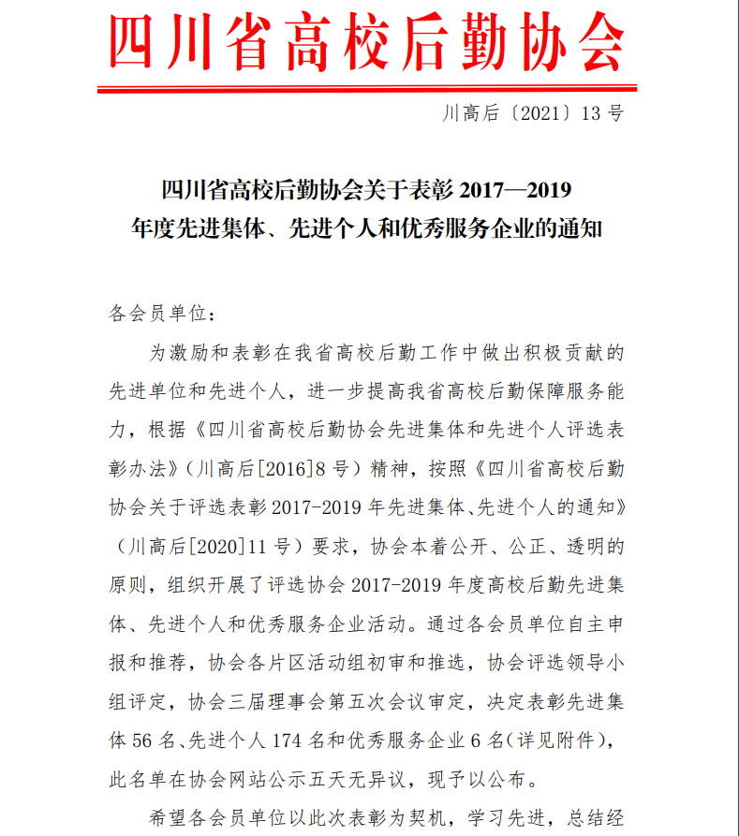
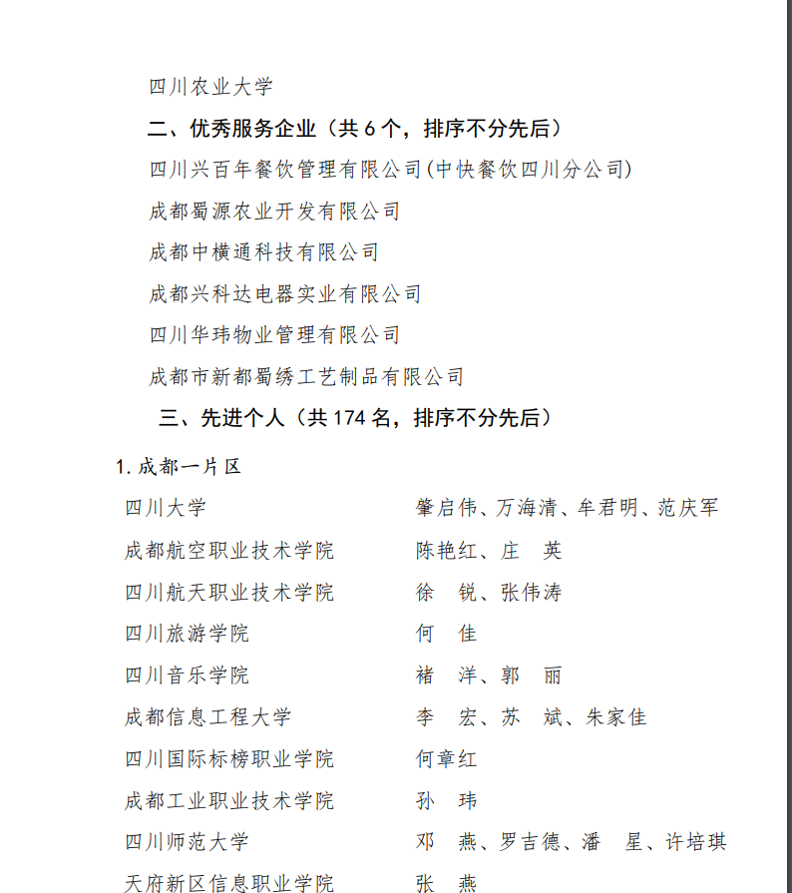
三、协会三届五次理事会相关精神
6家优秀服务企业：
以上获奖的优秀服务企业将在4月23日的协会三届三次年会上表彰。

Slide 27
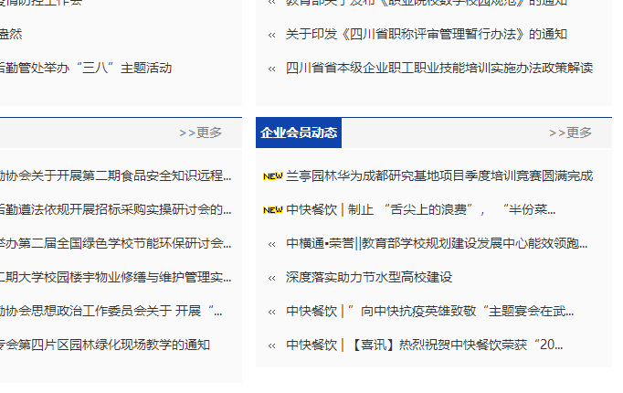
四、协会宣传联络工作
1、2020年协会协会网站总发稿
协会官网网址 ： www.scgxhq.com
去年一年在协会网站发稿（企业会员动态）的企业：
协会新闻 | 学校动态 | 招投标信息 | 理论与实践 | 企业会员动态 | 合计
62 | 1019 | 135 | 2 | 40 | 1258
珠海市丹田物业管理股份有限公司 | 7
上海威派格智慧水务股份有限公司 | 11
成都中横通科技有限公司 | 3
上海熊猫机械（集团）有限公司 | 3
四川顺心餐饮投资管理有限公司 | 3
四川兴百年餐饮管理有限公司 | 13
通讯联络员凭账号登录后，可在后台上传企业新闻稿件到企业会员栏目刊登，上传文件的方法介绍（信息操作手册）在会员专区的文件栏目下载栏目下载。

Slide 28
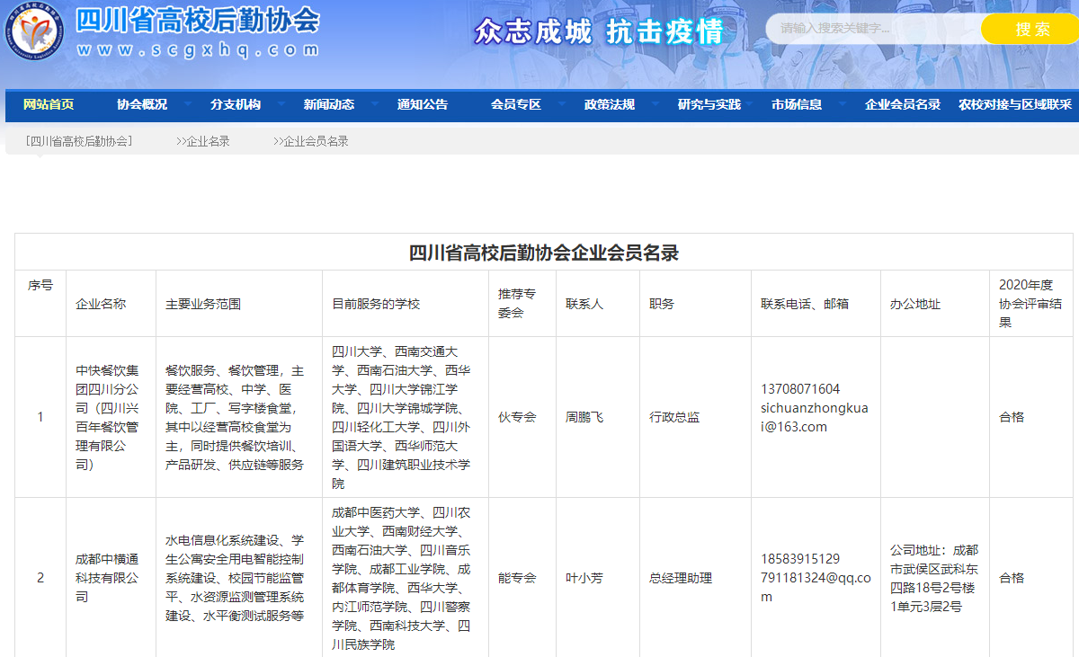
四、协会宣传联络工作
2、企业会员名录
在协会网站有个专栏：企业会员名录，展示企业会员的相关信息目前上传了29家企业的信息，第一批和第二批会员尚有17家企业没有上传信息，第三批企业会员请按会议资料要求填报信息到秘书处。

Slide 29
四、协会宣传联络工作
3、协会网站资源
协会网站公开资源：四川高校后勤新闻、四川各高校后勤动态、协会各种通知、全国后勤协会和省后勤协会的培训和会议信息、协会文件查询、企业会员名录（企业业务范围、服务学校、联系人、联系电话、年度评审情况等），国家、省部级、全国协会各部门涉及高校后勤的各种文件和政策（82份）；
会员可查阅：各校后勤招投标信息（2020年有135条）
会员可下载：收集到的学校后勤管理制度、操作流程、应急预案共298份，专题讲座PPT等近100个文件。

Slide 30
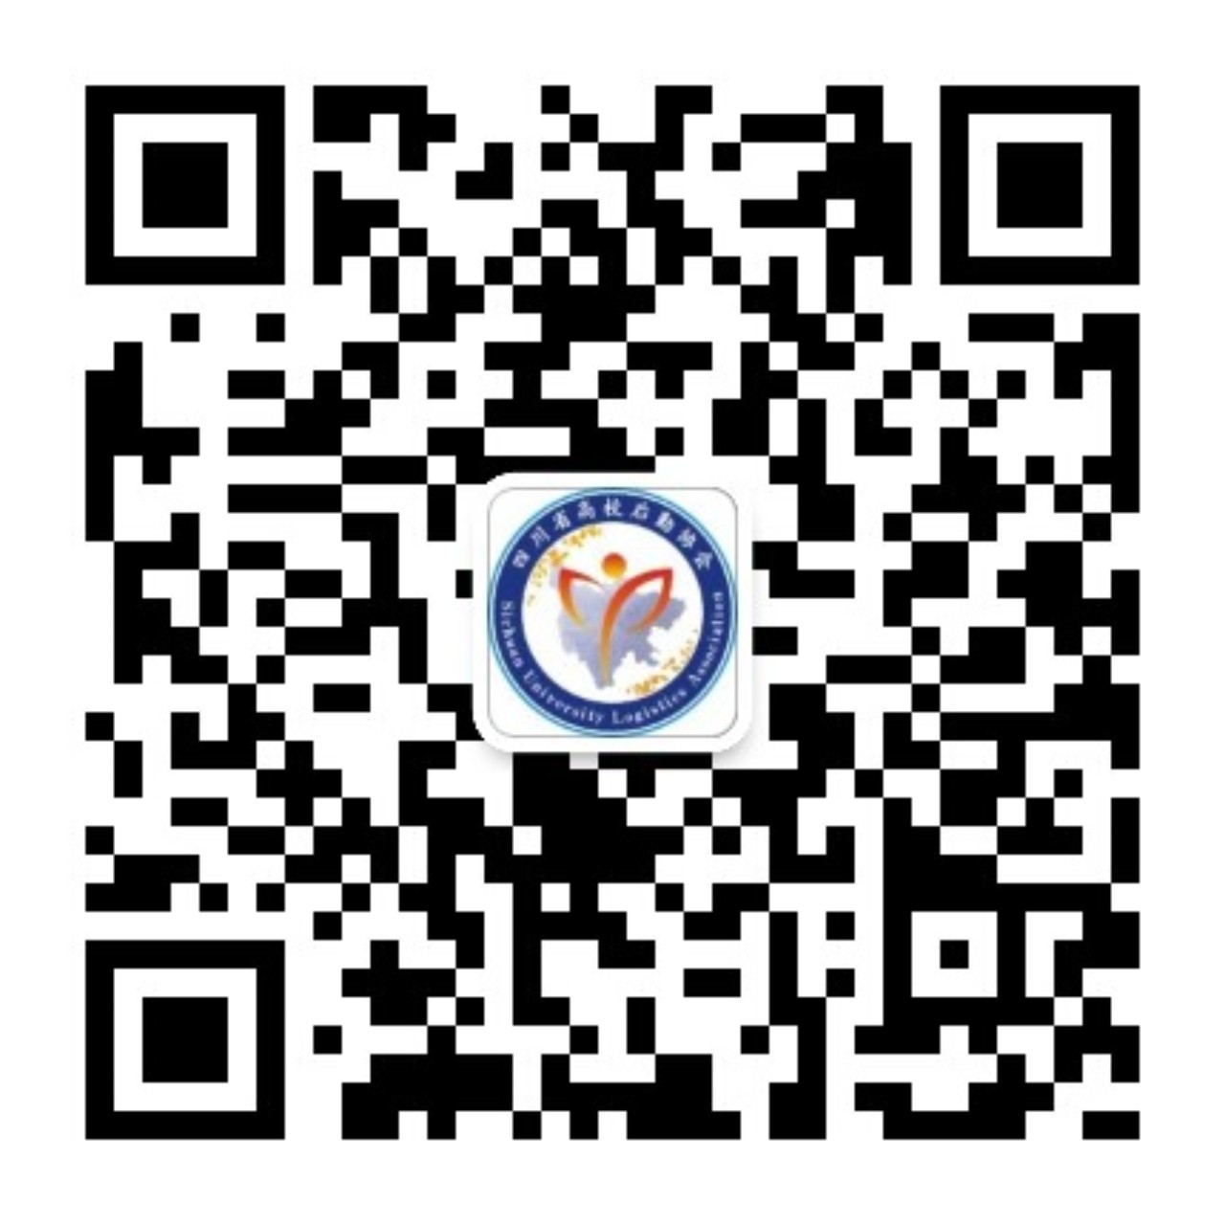
四、协会宣传联络工作
4、协会微信公众号
2020年协会微信公众号推文数： 388篇
协会微信公众号关注人数：743人
欢迎大家扫描关注！
5、通讯联络员
每个学校、每个企业会员都有一个会员账号
登录密码由该校的通讯联络人保管，企业通讯联
络员变更请及时向协会秘书处报告，没有企业账号和密码的请在资料中扫描注册码申请。
6、协会建立了两个群，企业会员负责人群（微信群）和企业会员联络员群
（QQ群），两个群的二维码在下发的资料中，请各企业的负责人和与协会的联络员（通讯员）扫描加入，进去后请把自己的群昵称改为“企业名+姓名”，以后协会的活动、通知都会通过这两个群发送。
协会微信公众号二维码

Slide 31
五、关于企业会员管理的其他事项
1、四川省高校后勤协会第一批企业会员47家，第二批企业会员16家，第三批企业会员41家，其中由17家企业因各种原因退会，目前企业会员总数87家（其中理事单位4家，中快餐饮、中恒通、新科达、华玮物业），企业会员的日常管理由各专委会负责（管服会10家，伙专会26家，寓专会10家，能专会23家，物专会18家）。
2、企业会员参加协会的课题研究
（1）由企业设立课题在协会立项，承担主要主研任务，吸收学校会员参加，课题研究经费由企业承担。
（2）企业会员可参加学校会员单位立项的课题，共同从事课题研究。

Slide 32
五、关于企业会员管理的其他事项
3、企业会员参加协会及分支机构年会
协会企业会员可以参加任何一个分支机构的年会（除特殊情外）
（1）企业会员参加分支机构的年会的会务费与学校会员相同；
（2）各分支机构年会尽可能都能给企业提供展位，安排3-5个企业发
言（每个不超过6--8分钟）；
（3）每个展位交赞助费2000元，经办会方同意，可在会上发言（5-8
分钟），发言需另缴赞助费用1000元；
（4）非企业会员参会需缴5000元赞助费（给展位一个），如要发言
另需缴赞助费3000元。
（5）思政会、幼专会、职教会的企业会员参会展位和发言赞助费可酌情打折。

Slide 33
五、关于企业会员管理的其他事项
4、企业会员可以受邀参加分支机构的理事会、专题会、培训会、片区片会（是否邀请及邀请几家，由分支机构理事会和片区确定），各企业会员也可以主动联系各分支机构和片区的秘书长申请参会（联系方式见会议资料）。
5、协会四家理事单位参加协会理事会和对应的专委会理事会
伙专会（中快）、能专会（中恒通、兴科达）、物专会（华玮）
6、企业会员应主动履行作为会员应有的义务，特别强调三点：一是要为高校后勤做好服务保障，提供优质服务和产品；二是积极参加协会和各分支机构的活动，；三是按时缴纳会费（不缴纳会费视为自动退会）。

Slide 34
Thank You!

